Slide 1
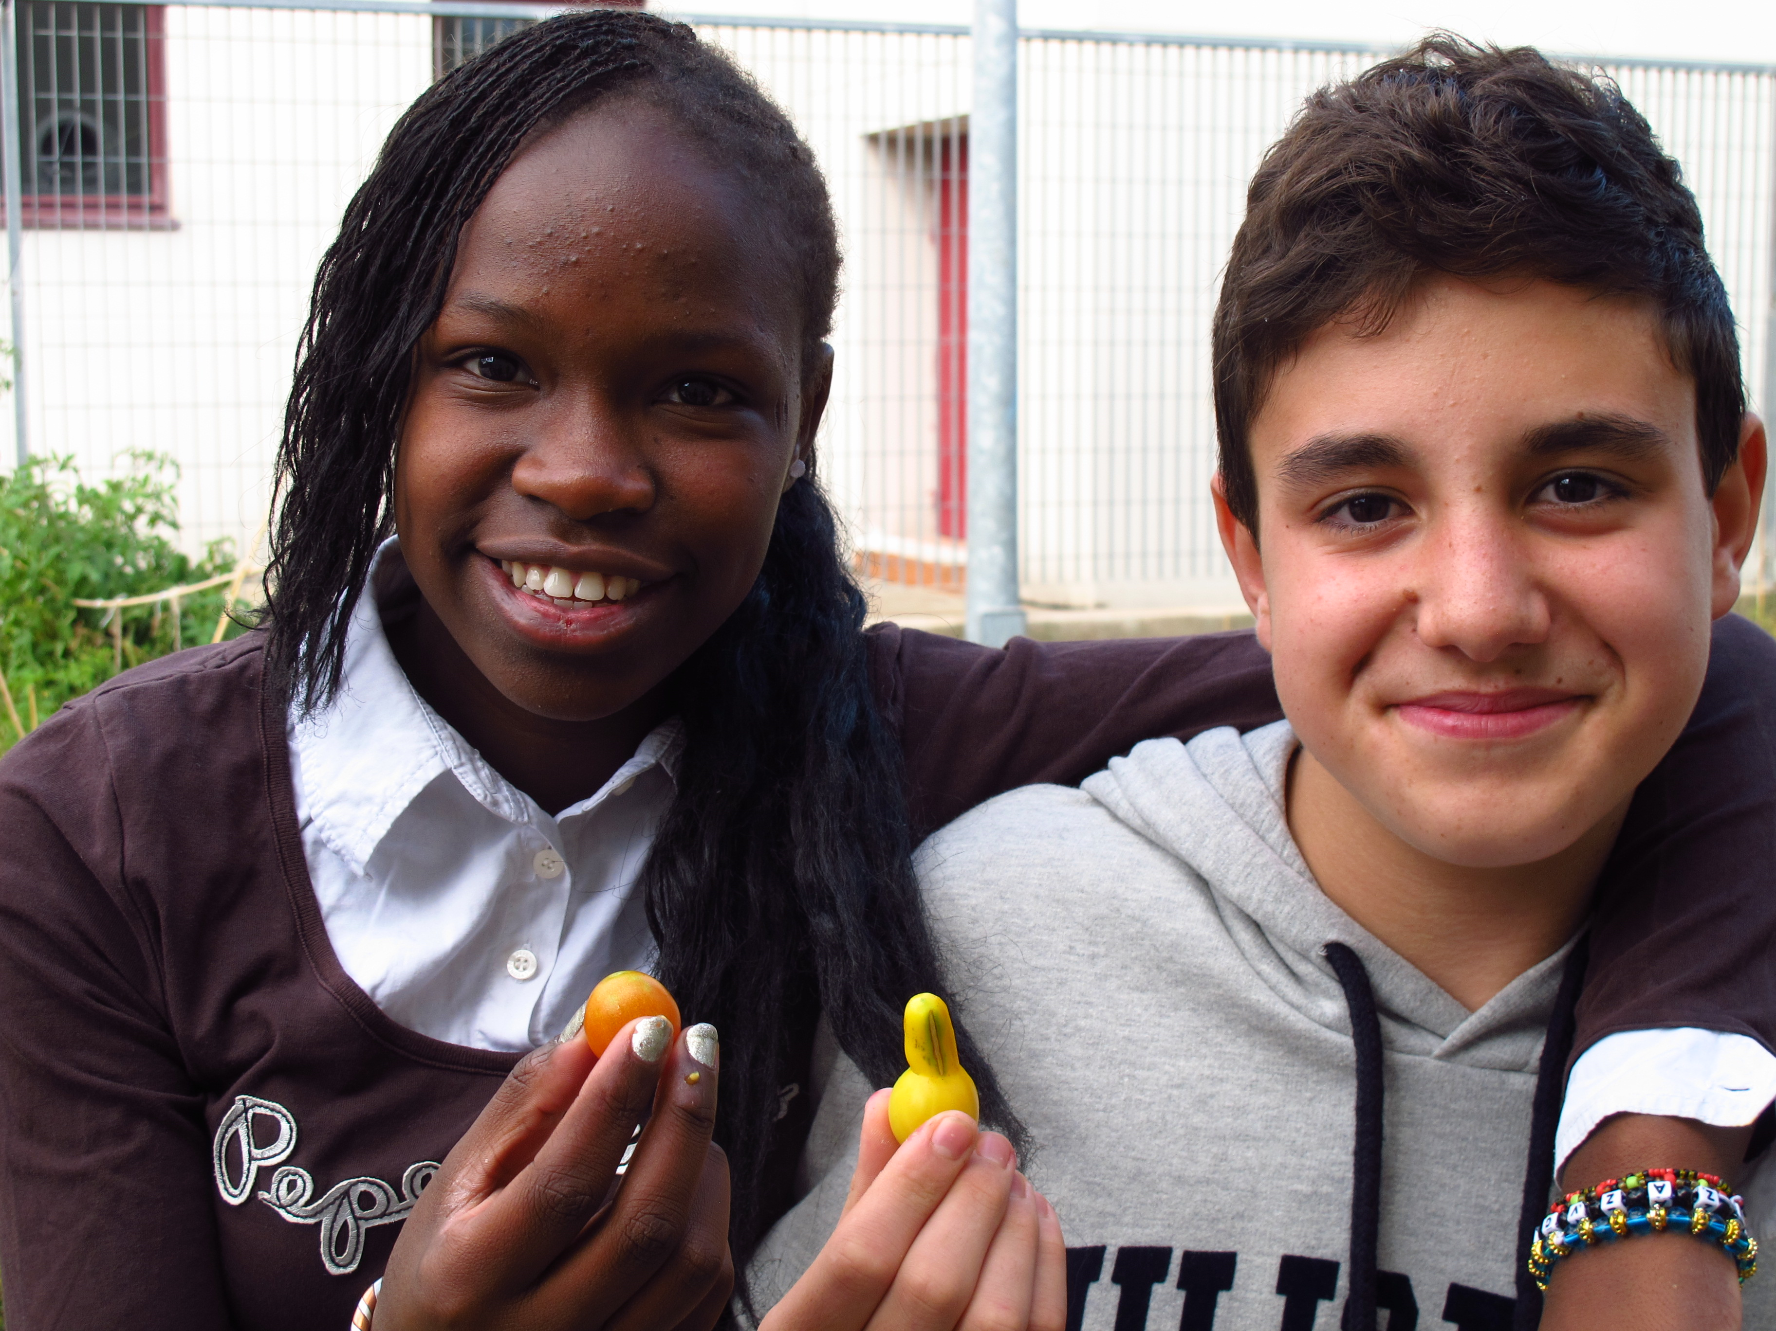
GUARDIANES DE BIODIVERSIDAD
David Tutor
www.erde.es

Slide 2
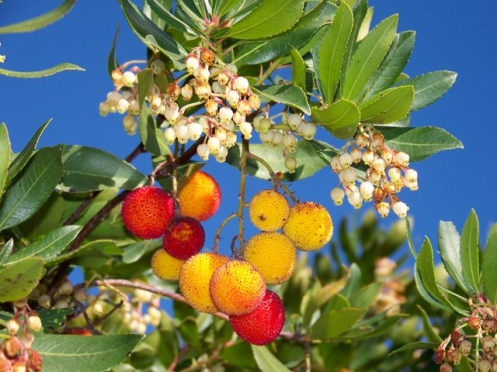
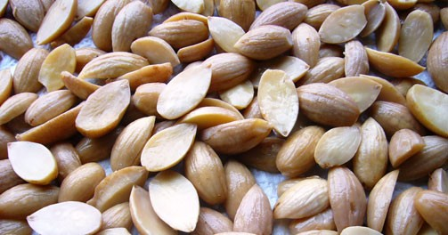
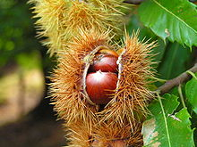
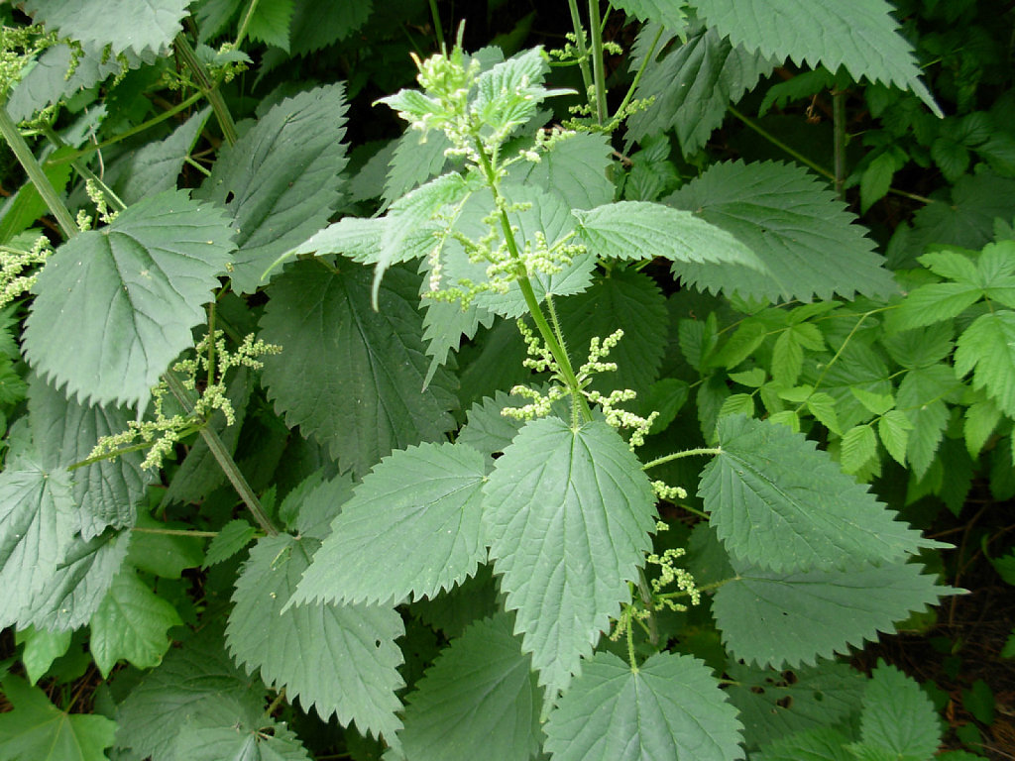
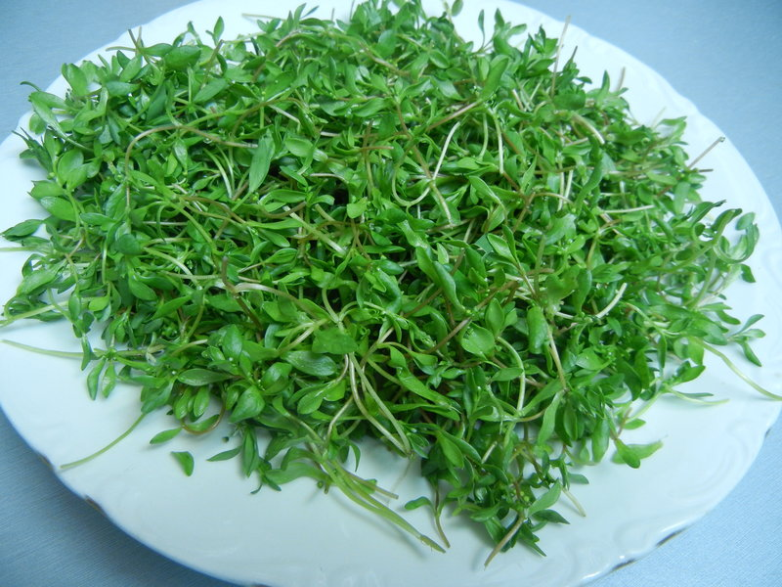
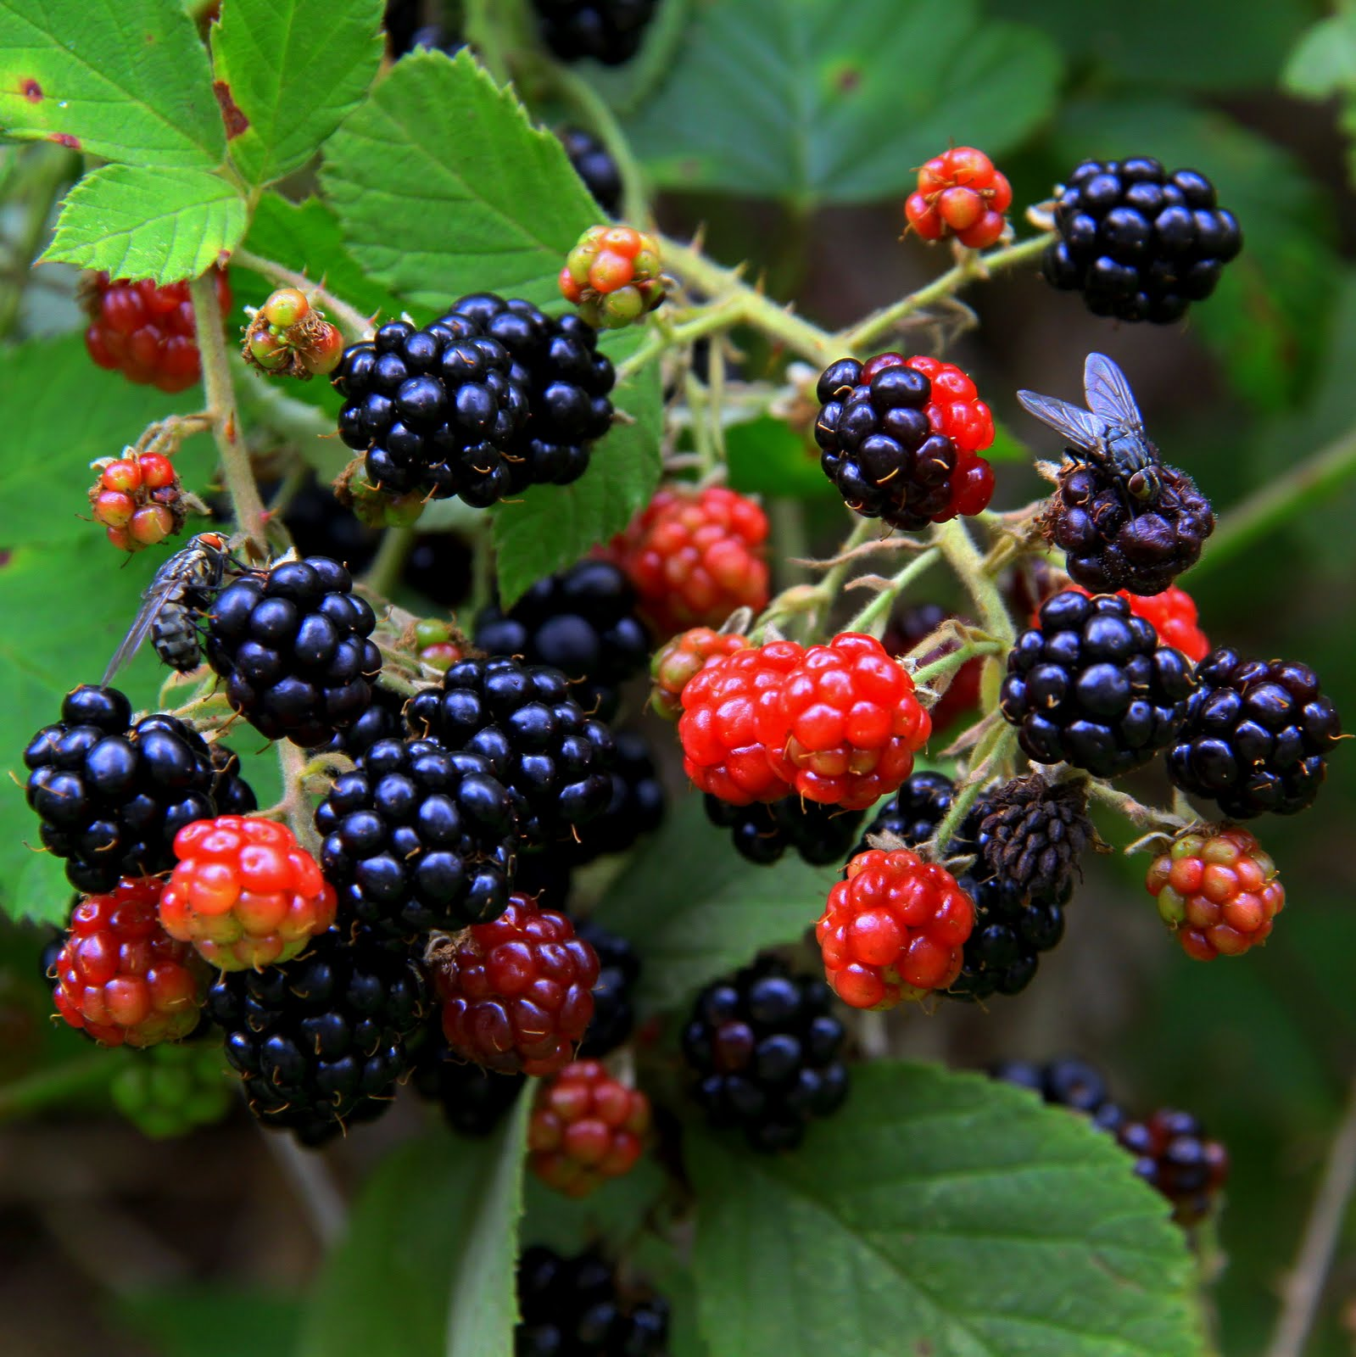
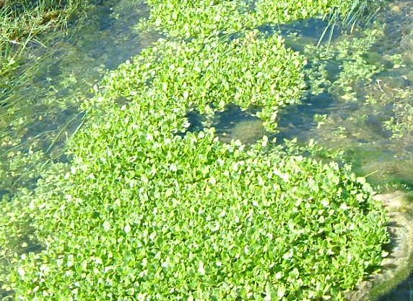
¿CUÁNTA BIODIVERSIDAD COMEMOS?
50.000 especies comestibles
“El 75% de las variedades agrícolas del mundo se perdieron entre 1900 y 2000”. FAO
10.000 especies hemos consumido

Slide 3
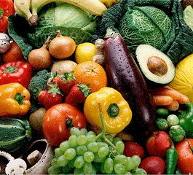
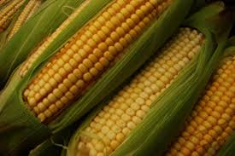
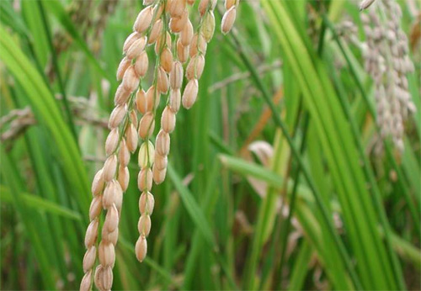
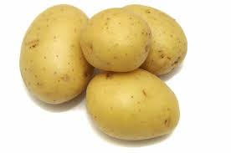
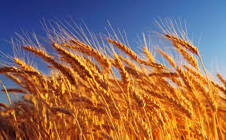
¿CUÁNTA BIODIVERSIDAD COMEMOS?
En la actualidad…
200 especies importantes
100 presentes en los mercados
De 20 especies depende el 80 % de nuestra alimentación
…de tan solo 4 especies depende el 50 % de nuestra alimentación.
¿Cuántos cultivos diferentes comemos a lo largo de un año?
Notes:
"Las plantas representan el 80% de la dieta humana. Se conocen 30.000 plantas terrestres comestibles. Siete mil son cultivadas o recolectadas por los humanos como alimento. Treinta tipos de cultivo alimentan al mundo. Cinco cereales (arroz, mijo, maíz, sorgo y trigo) proporcionan el 60% de la energía alimentaria a la población mundial. Hay 7,4 millones de muestras de diversidad de cultivos en 1.750 bancos genéticos en todo el mundo. Los cultivos mejorados representan el 50% de los alimentos mundiales.
Solo el 14 de las más de 30 especies de mamíferos y aves domesticadas proporcionan el 90% de los recursos ganaderos. Hay Más de 8.800 razas de las que el 7% se han extinguido y el 17% están en peligro de extinción."

Slide 4
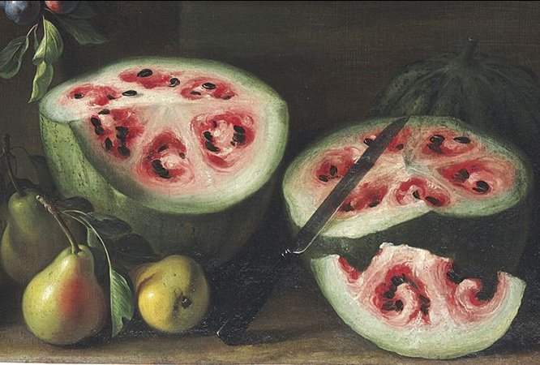
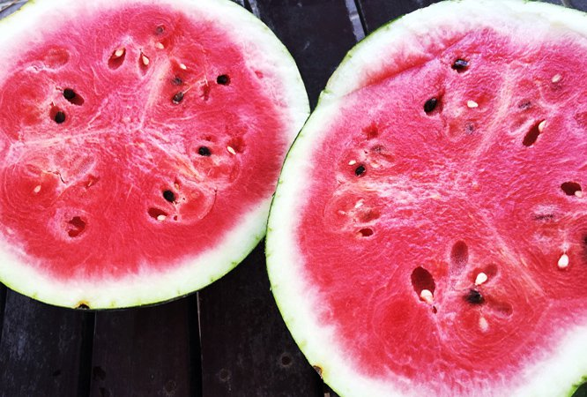
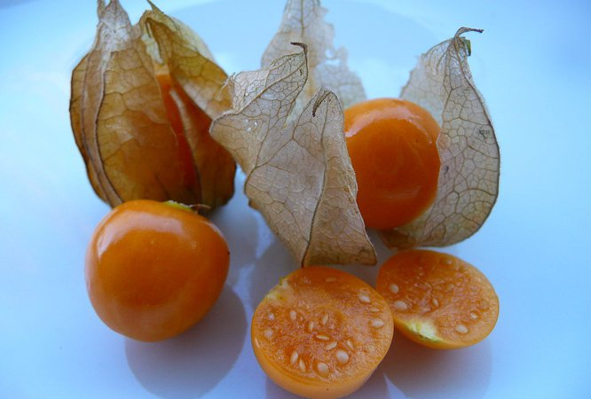
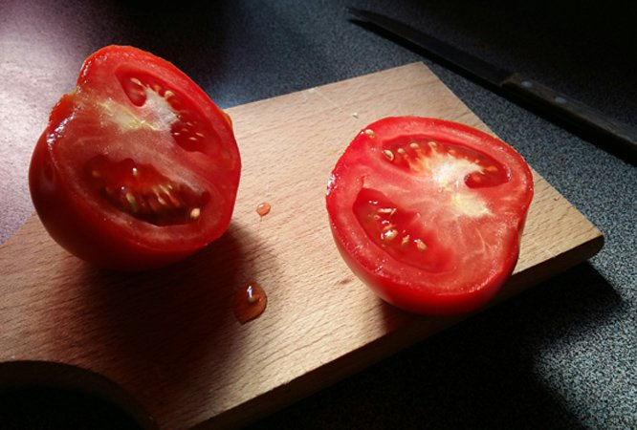
Historia de la alimentación
LA DOMESTICACIÓN DE LAS PLANTAS
Notes:
La pintura del siglo XVII de Giovanni Stanchi, nos permite ver una sandía cortada transversalmente, y que muestra unas formas en espiral en el interior que, hoy en día, no reconocemos en las sandías actuales.

Slide 5
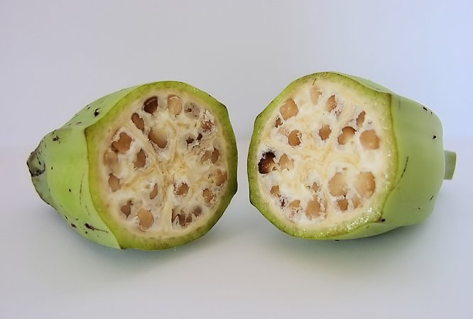
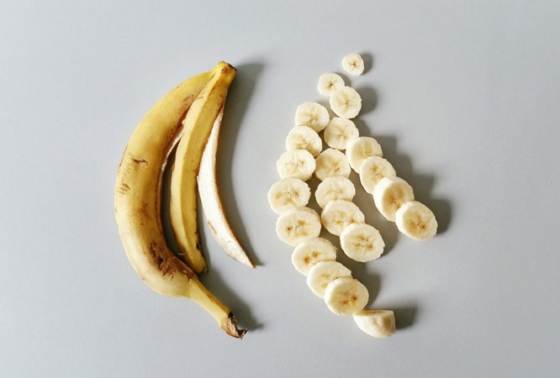
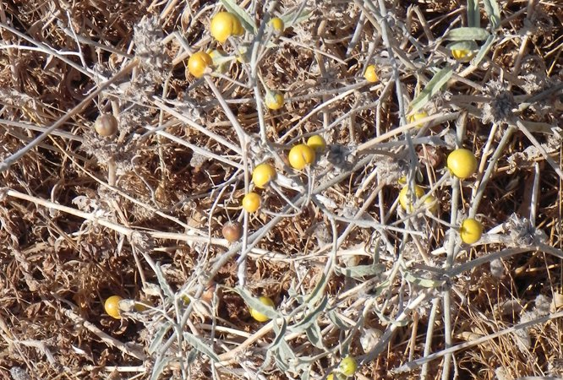
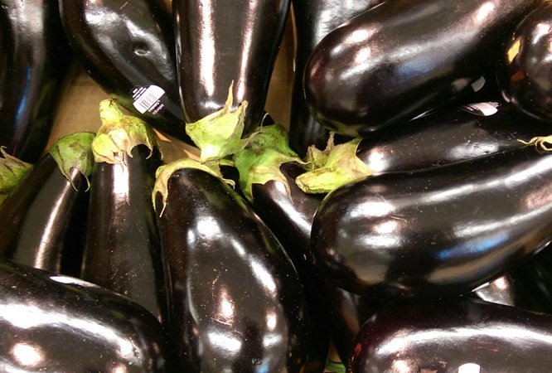
Historia de la alimentación
LA DOMESTICACIÓN DE LAS PLANTAS
Notes:
Hace aproximadamente siete mil años, se cultivaron los primeros plátanos en las tierras que ahora pertenecen a Papúa Nueva Guinea y en el sudeste asiático. La variedad de plátanos actuales más habitual procede de dos variedades salvajes, ‘Musa acuminata’ y ‘Musa balbisiana’, que tenían semillas duras y grandes como el de la fotografía del plátano primitivo.
Berenjena Primitiva
Otro ejemplo de esta modificación vegetal son las berenjenas. Las primeras variedades se cultivaron en China y, aún hoy, sigue existiendo una amplia variedad de formas y colores como el blanco, azul, púrpura y amarillo, aunque las versiones primitivas solían tener espinas entre el tallo de la planta y la flor.

Slide 6
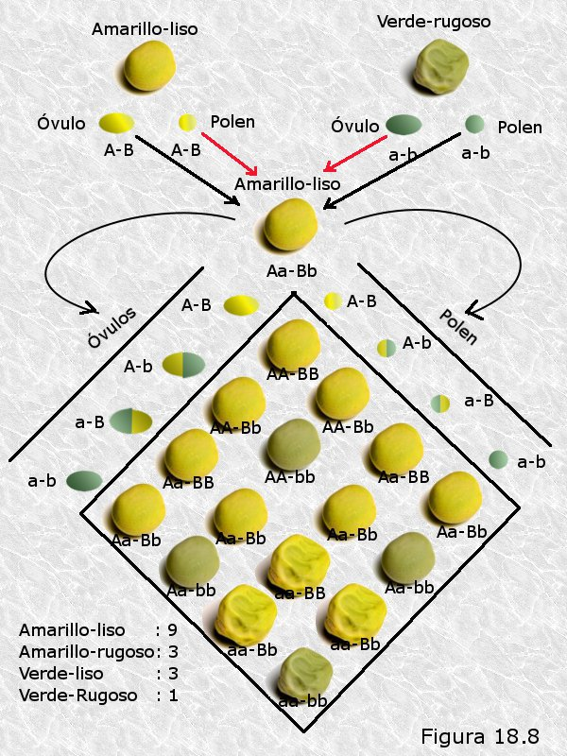
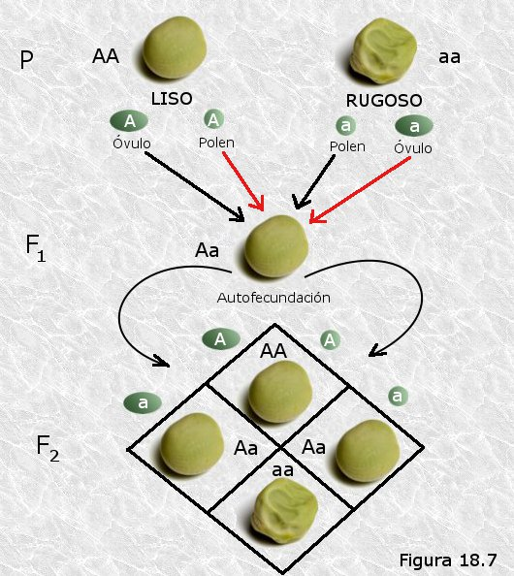
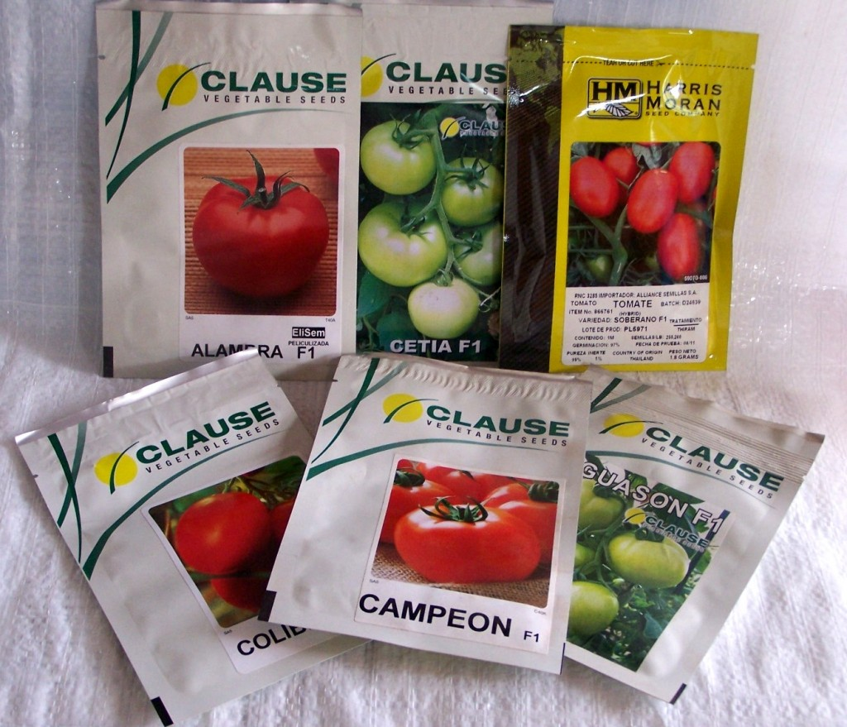
SEMILLAS HÍBRIDAS
Notes:
Un híbrido F1 es la primera generación resultante del cruce entre dos variedades diferentes, que poseen alguna característica especial que se quiere transmitir a la descendencia. La diferencia con el proceso tradicional de hibridación entre variedades es que, para producir el híbrido F1, las plantas madres deben descender de líneas puras para así poder transmitir las cualidades deseadas.
Para conseguir estas líneas puras, las plantas son autofecundadas (a veces a mano) durante varias generaciones; los científicos pueden tardar hasta 8 años en conseguir una línea pura. Una vez conseguidas, las cruzan, resultando en el híbrido F1, una variedad con alto rendimiento inicial (vigor híbrido) y dependiente de productos químicos. Al cultivar el híbrido F1, si se guarda semilla de éste se obtiene semilla F2, de segunda generación, y que presentaría características diferentes al F1 (con muchas plantas malformadas, enanas o poco productivas), por lo que se debe comprar la semilla cada año.
Introducidas a partir de 1940, con la “Revolución Verde”: el proceso de conversión de un sistema agrícola tradicional a uno moderno e industrializado, a través de la introducción de semillas modernas, agroquímicos y maquinaria.
La selección de las semillas pasó de realizarse en los campos a manos de agricultores/as –que buscaban cualidades como el sabor, resistencia a plagas o enfermedades, adaptación al clima local, etc. – a realizarse por científicos en laboratorios, buscando cualidades más adecuadas para la industrialización, como la uniformidad, resistencia a largos transportes (p.e. tomates con la piel más dura), adaptación a la cosecha mecanizada (como p.e. guisantes que maduren todos a la vez, lo cual no le interesa al pequeño agricultor)…
Otro motivo más oscuro es el intento de las grandes compañías de semillas de obtener el poder sobre el mercado de la alimentación, una necesidad básica de la Humanidad. A éstas no les interesa producir semillas de polinización abierta (las tradicionales) ya que el campesino/a puede guardar la semilla y entonces se les acaba el negocio. En un intento de controlar la base de la cadena alimentaria, crearon estas semillas, que deben comprarse cada año. Debido al largo proceso de creación de un híbrido, estas semillas son más caras que las tradicionales.
Los híbridos F1 son parte de un modelo agrícola dependiente de grandes cantidades de productos químicos, como fertilizantes, pesticidas, y plaguicidas, resultando también en un provechoso negocio para las compañías que los producen (que en muchos casos son las mismas que producen las semillas). Las compañías petroleras también resultaron beneficiadas, al tratarse de un modelo industrializado dependiente de petróleo, con la introducción de grande maquinaria agrícola.
¿CUAL ES EL PROBLEMA DE LAS SEMILLAS HÍBRIDAS?
Aunque inicialmente los híbridos produzcan un mejor rendimiento de las cosechas, el alto coste social, económico y ambiental que provocan no compensa este incremento de cosechas. A inicio de los años 80, los campesinos/as ya empezaron a encontrar problemas. Los híbridos estaban diseñados para producir bien en condiciones de laboratorio.
Mientras que antes los campesinos/as seleccionaban las semillas que mejor se adaptaran a su granja, ahora debían adaptar sus granjas a estas semillas, añadiendo químicos, sistemas de irrigación y un gran surtido de maquinaria agrícola. Como resultado, el uso de grandes cantidades de agua y agroquímicos contaminó altamente los suelos y el agua y empobreció la tierra, dejando suelos menos fértiles (desde la II Guerra Mundial, se ha erosionado suelo cultivable equivalente a la superficie de China e India juntas por la acción humana, debido, entre otras causas, al abuso de agroquímicos). La contaminación de suelos y agua tiene y tendrá grandes consecuencias para nuestra salud.

Slide 7
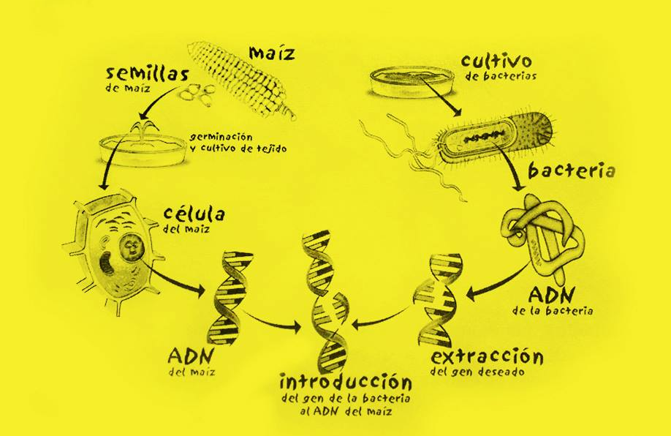
SEMILLAS TRANGÉNICAS

Slide 8
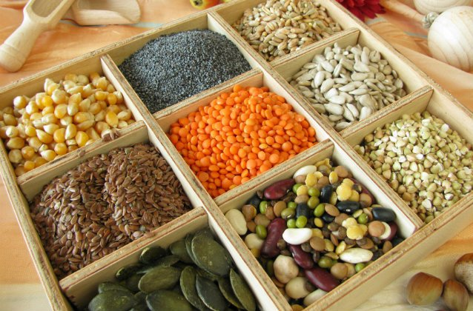
SEMILLAS TRADICIONALES, LOCALES, ANTIGUAS, CRIOLLAS…
¿Quiénes son?
No comercializables
REGISTRO DE VARIEDADES: http://www.magrama.gob.es/es/agricultura/temas/medios-de-produccion/semillas-y-plantas-de-vivero/registro-de-variedades/reg-de-variedades-comerciales/
Notes:
http://www.mapama.gob.es/es/agricultura/temas/medios-de-produccion/semillas-y-plantas-de-vivero/registro-de-variedades/

Slide 9
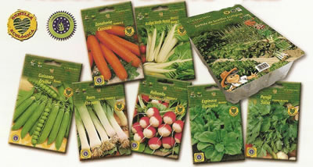
¿POR QUÉ CONSERVAR VARIEDADES TRADICIONALES?
Son imprescindibles para la agricultura ecológica por su…
…memoria genética anterior a los agroquímicos.
…resistencia a plagas.
…resistencia a enfermedades.
…adaptación histórica al territorio.
¿Las semillas ecológicas?

Slide 10
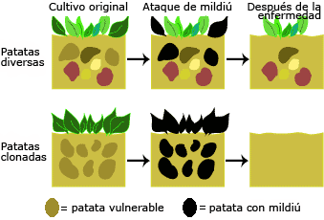
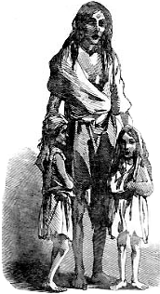
¿POR QUÉ CONSERVAR VARIEDADES TRADICIONALES?
Banco de diversidad genética…
Quien guarda haya.
LA HAMBRUNA DE IRLANDA
Comprendiendo la evolución: http://www.sesbe.org/evosite/evohome.html

Slide 11
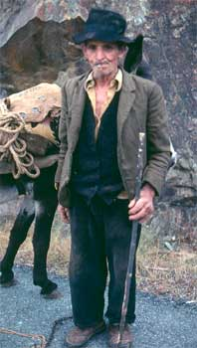
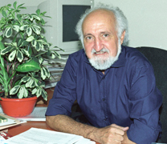
¿POR QUÉ CONSERVAR VARIEDADES TRADICIONALES?
Banco de diversidad genética…
Quien guarda haya.
EL VIRUS DEL MOSAICO DEL MELÓN
Ven a ver mis melones -dijo el agricultor-. Nunca se enferman". El estudiante acompañó al viejo a su finca. El viejo agricultor le dio algunas semillas, que el joven se llevó para analizarlas en el laboratorio. Las semillas contenían un gen resistente a un hongo del melón, y este gen se transfirió a otros melones, lo que benefició a los agricultores de todo el mundo.

Slide 12
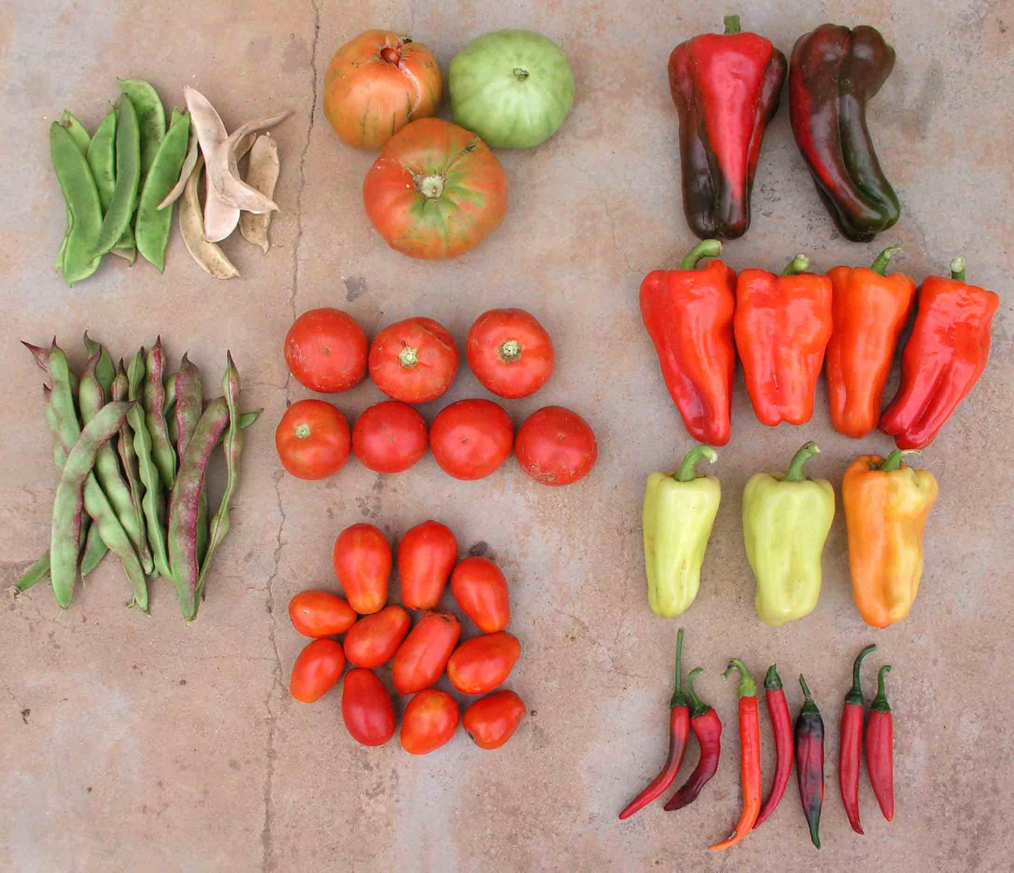
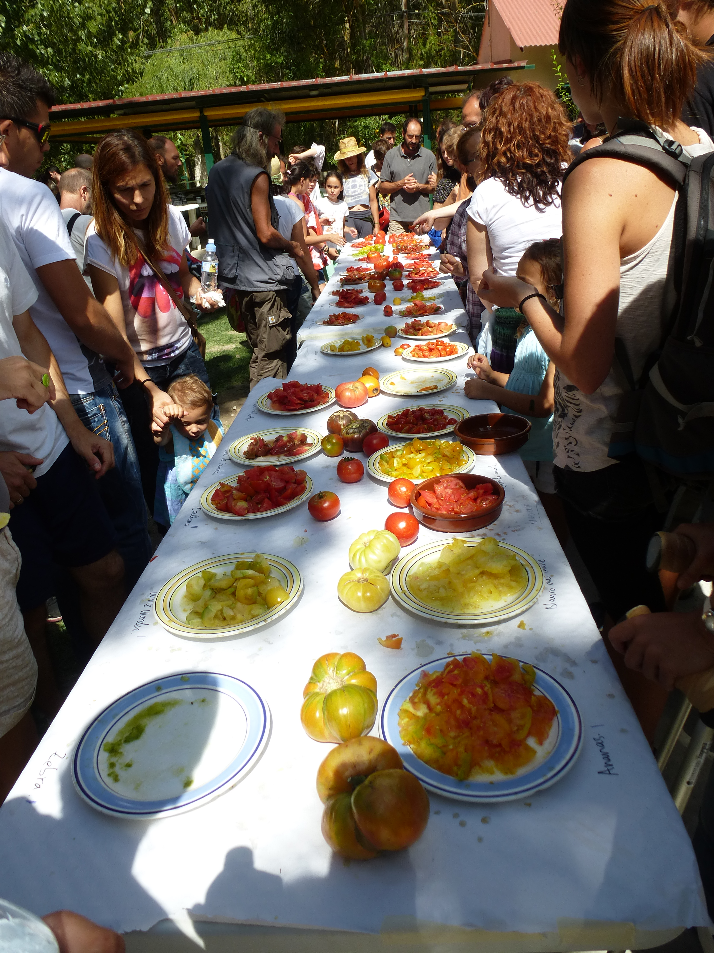
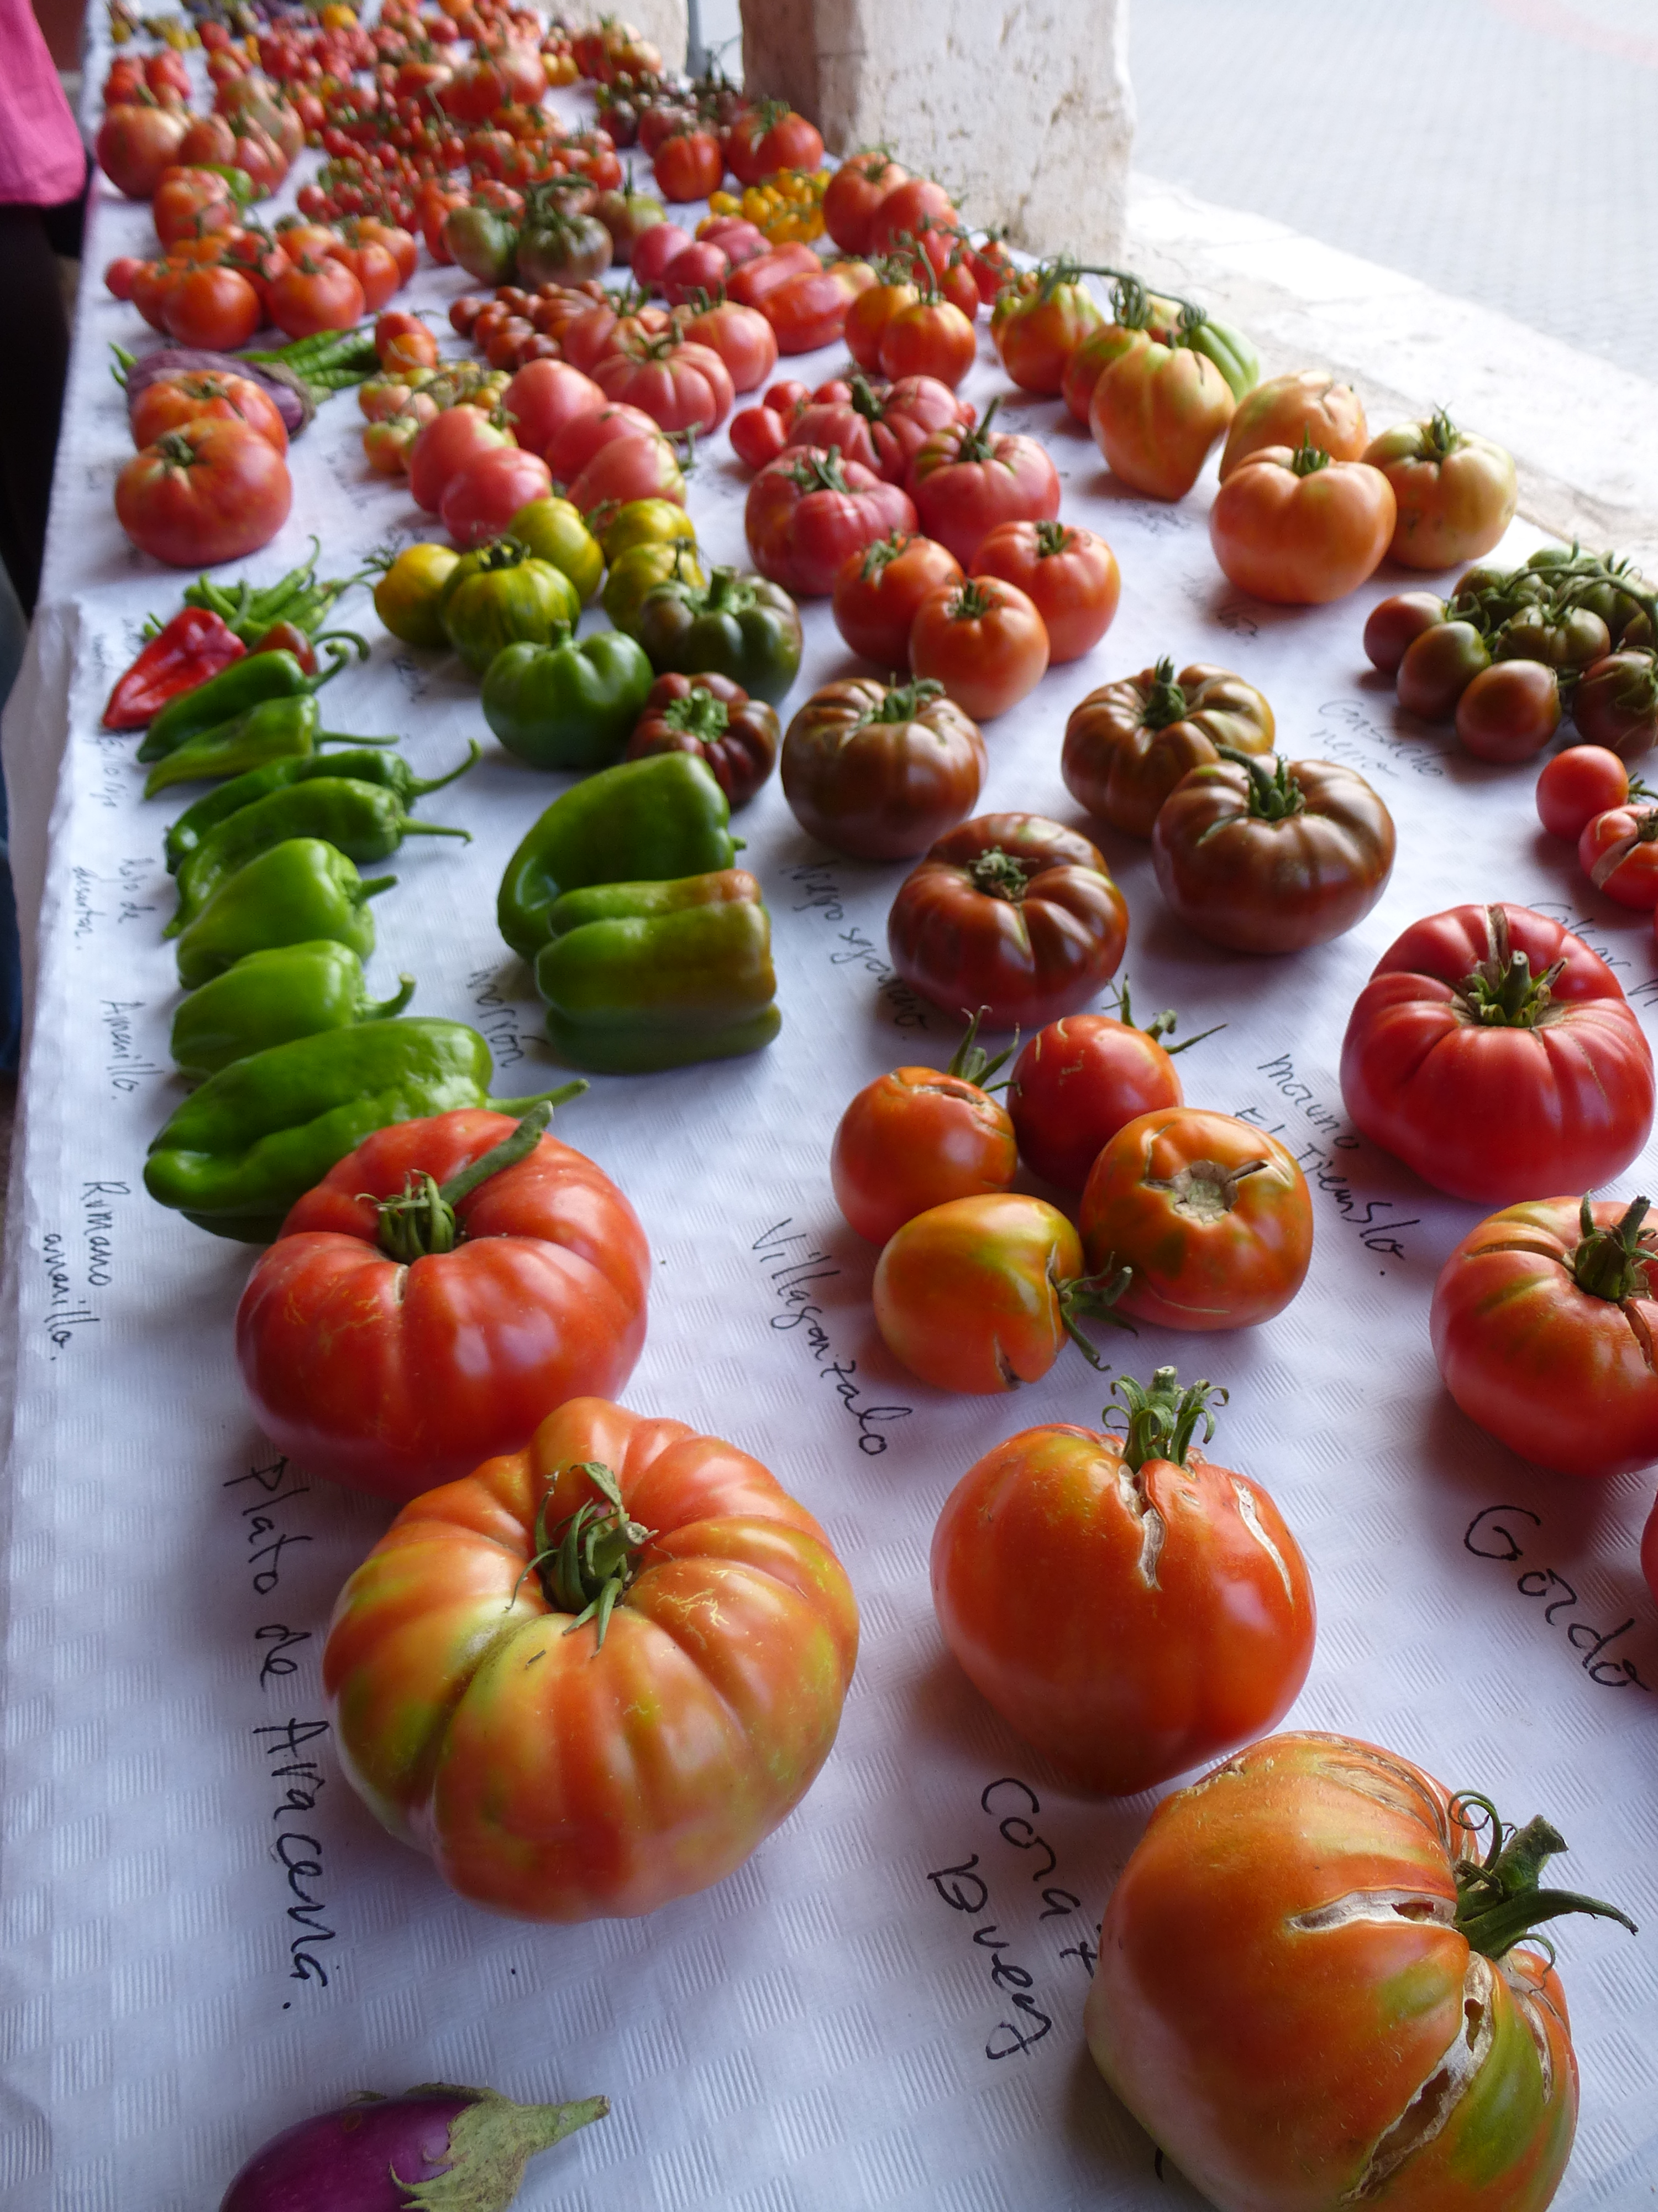
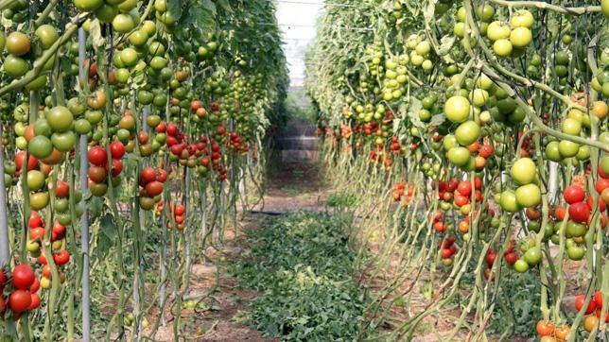
¿POR QUÉ CONSERVAR VARIEDADES TRADICIONALES?
Por sus mayores propiedades organolépticas…
…cuando hemos cambiado calidad y diversidad por cantidad y uniformidad.

Slide 13
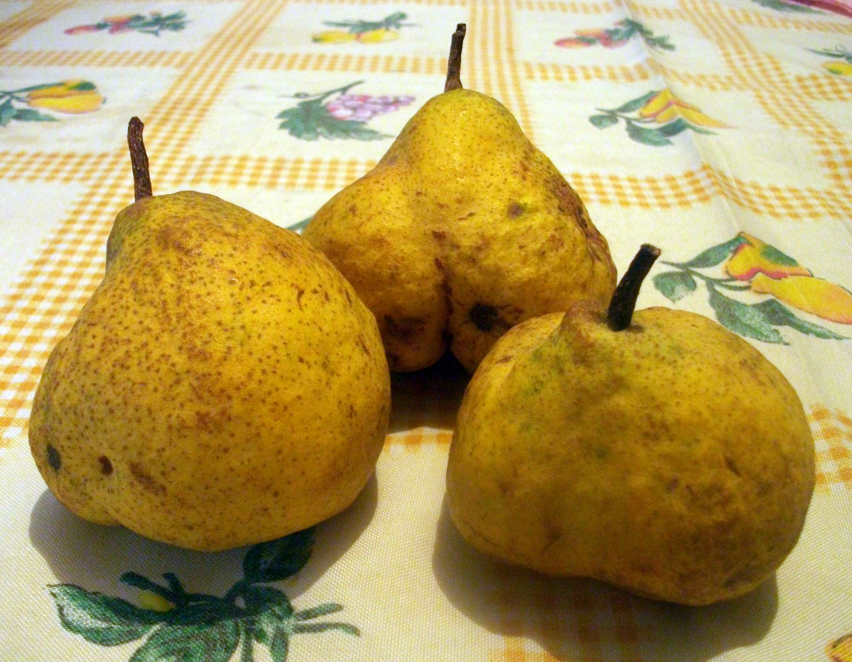
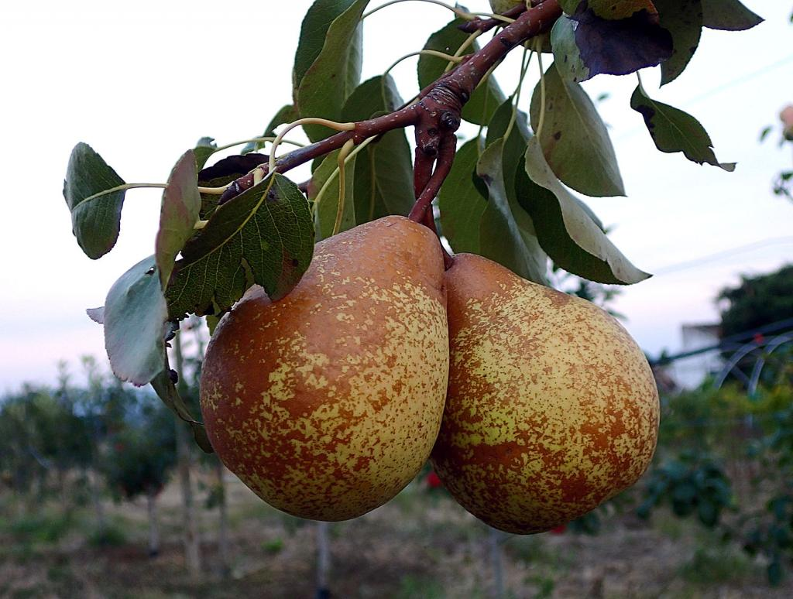
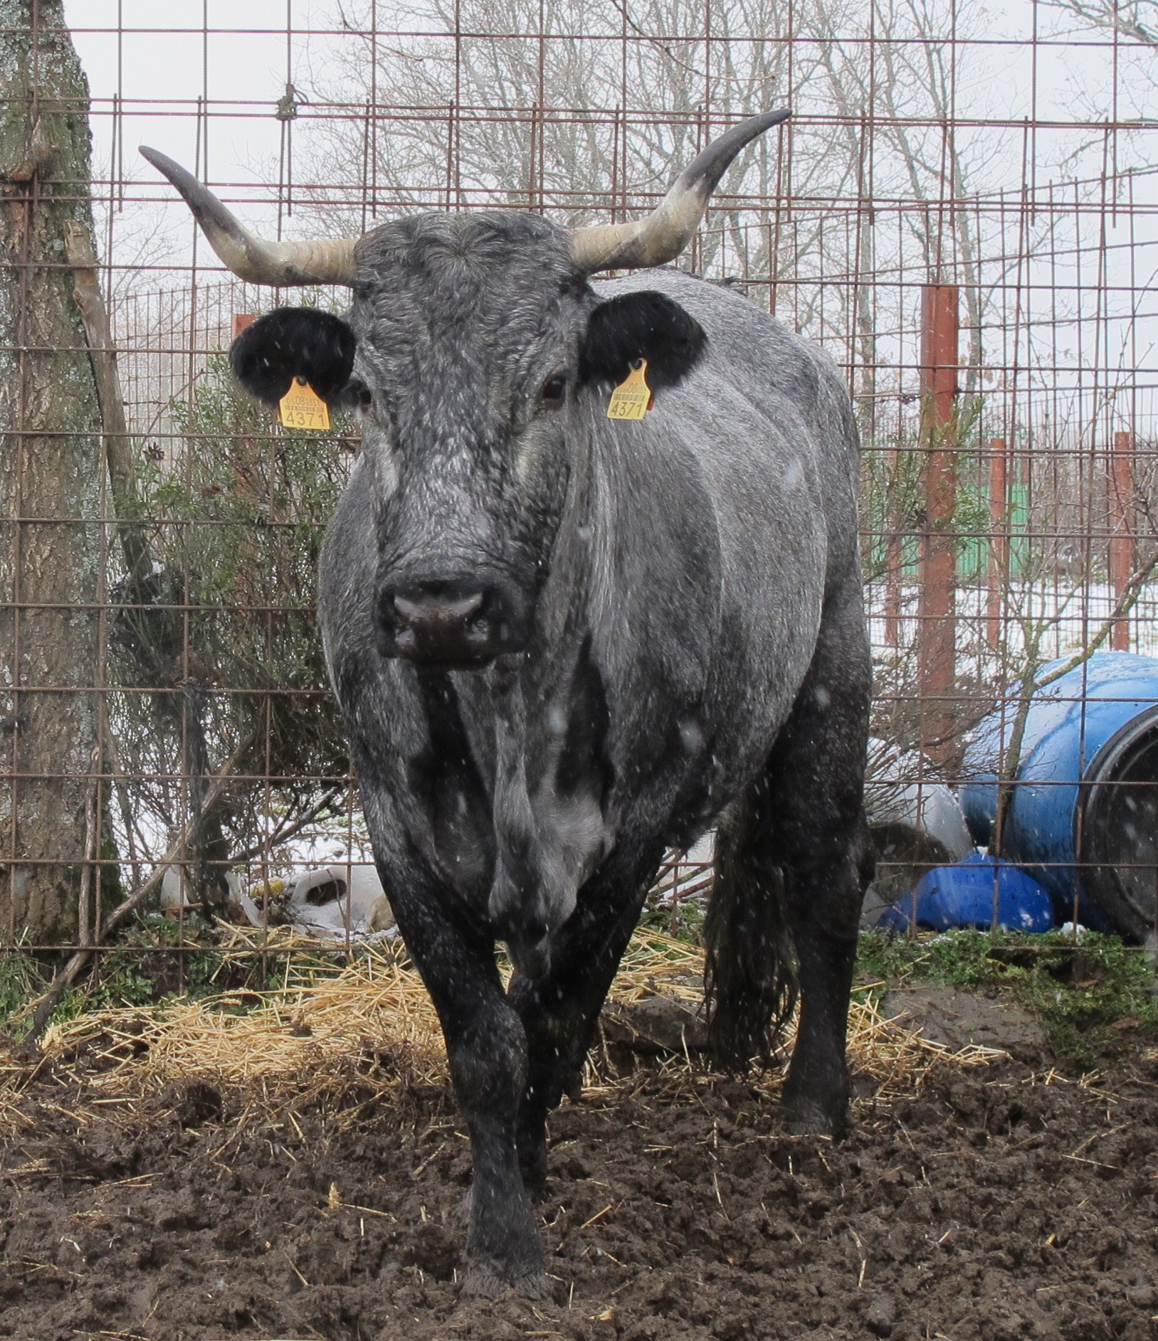
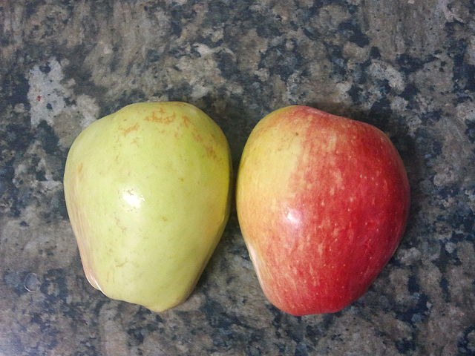
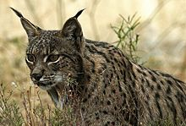
¿POR QUÉ CONSERVAR VARIEDADES TRADICIONALES?
Por sus útiles peculiaridades…
Porque son rentables…
Por valor cultural…

Slide 14
¿DÓNDE CONSEGUIRLAS?
Centro Zahoz de Conservación de la etnobotánica y la agrobiodiversidad de las sierras de Béjar y Francia (Salamanca):
http://www.centrozahoz.org/
Banco de semillas de Amayuelas de Abajo (Palencia)
http://amayuelas.es
“Sembrando Pueblos” en Piñel de Abajo (Valladolid)
Red estatal de semillas
http://www.redsemillas.info/

Slide 15
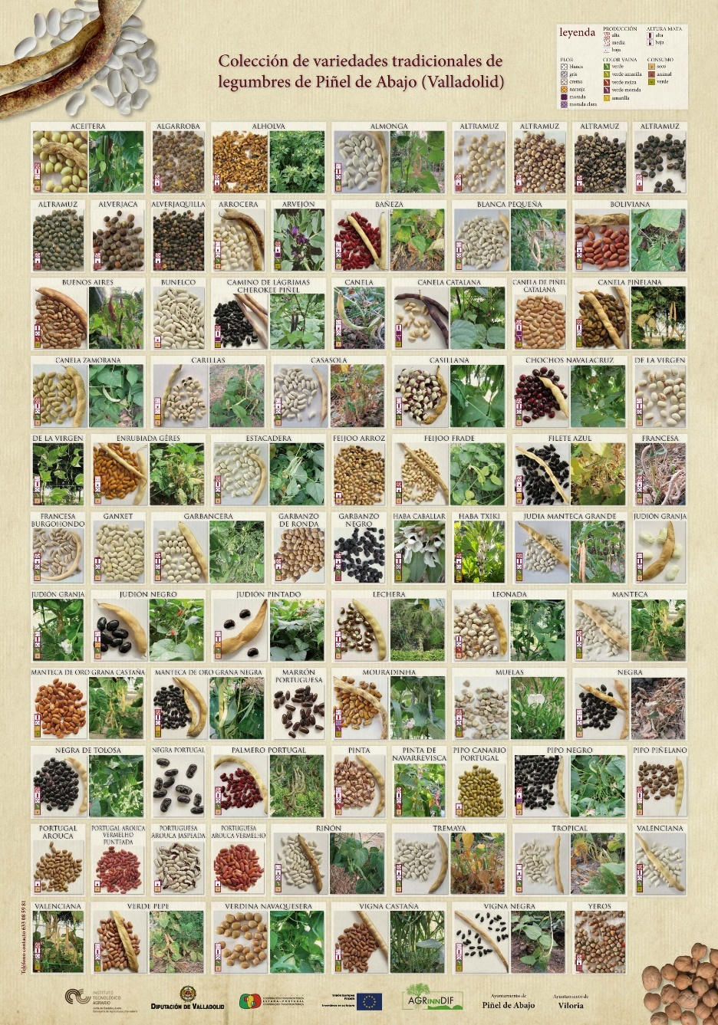
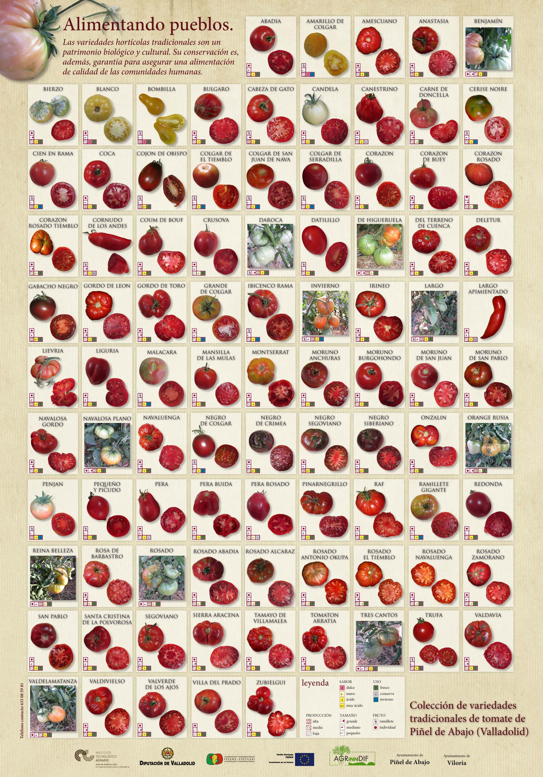
¿DÓNDE CONSEGUIRLAS?

Slide 16
¿CÓMO REPRODUCIRLAS?
Criterios de selección
En la selección de semillas de variedades se debe seguir una serie de criterios para mejorar la línea de descendencia y potenciar sus cualidades. En líneas generales, conservaremos las semillas de las plantas que:
Presenten en primer lugar una buena germinación, adaptadas a las condiciones de terreno y climatología presentes en nuestra zona
Tengan un crecimiento regular, tanto en tiempo como en morfología adecuada.
Hayan sido resistentes a lo largo de su desarrollo a la climatología, enfermedades y parásitos.
Cumpla con unos criterios tanto cualitativos como cuantitativos, previamente establecidos por nosotros mismos en cuanto a condiciones adecuadas de forma, color, sabor, rendimiento de la cosecha, conservación, etc..

Slide 17
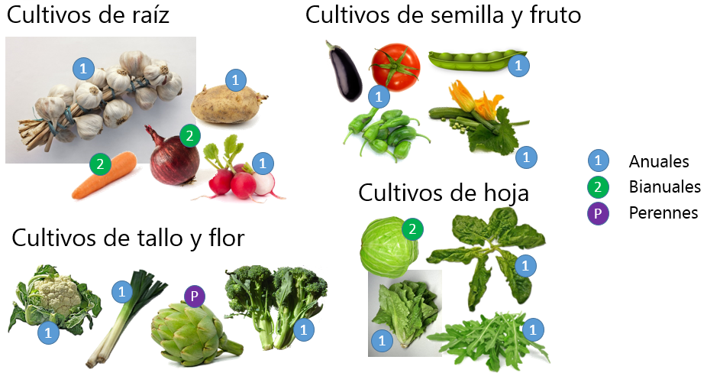
¿CÓMO REPRODUCIRLAS?
LOS CICLOS BIOLÓGICOS

Slide 18
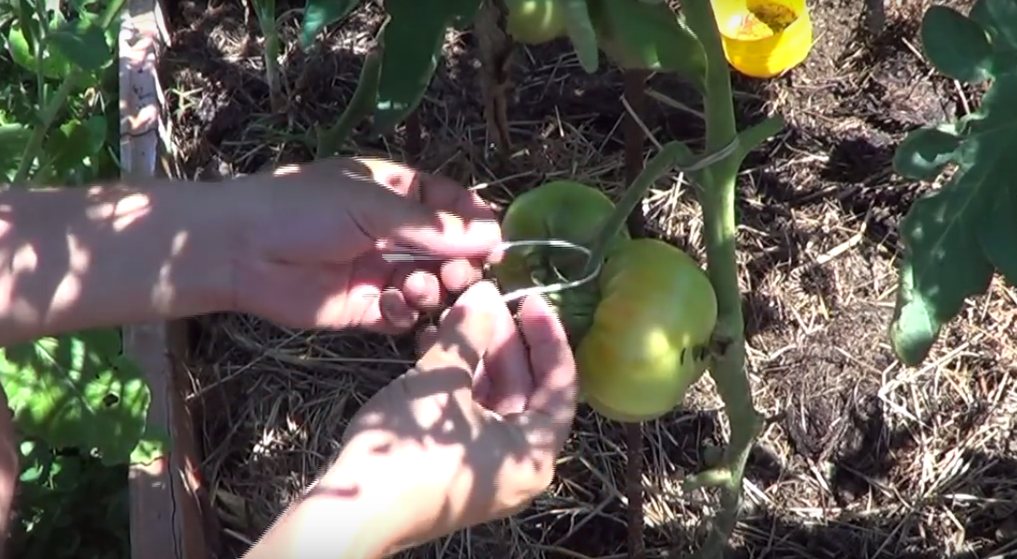
¿CÓMO REPRODUCIRLAS?
SELECCIÓN PLANTAS MADRE

Slide 19
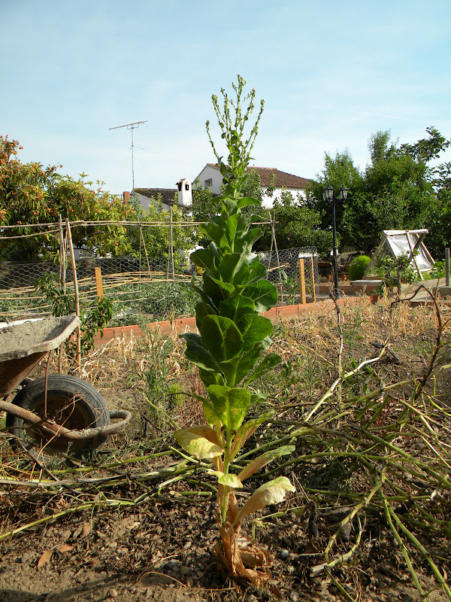
¿CÓMO REPRODUCIRLAS?
LA COSECHA
Se deben de recoger las semillas, dependiendo
del tipo de planta, dejando que la planta
espigue o el fruto madure. En el caso de frutos
(calabaza, tomate, etc.) se dejan madurar una
vez recolectados de la planta y se dejan en
un lugar sombreado para terminar de madurar,
mientras que las inflorescencias, arrancaremos las plantas para terminar de dejar de secar en lugar ventilados.

Slide 20
¿CÓMO REPRODUCIRLAS?
LA COSECHA
Se deben de recoger las semillas, dependiendo
del tipo de planta, dejando que la planta
espigue o el fruto madure. En el caso de frutos
(calabaza, tomate, etc.) se dejan madurar una
vez recolectados de la planta y se dejan en
un lugar sombreado para terminar de madurar,
mientras que las inflorescencias, arrancaremos las plantas para terminar de dejar de secar en lugar ventilados.

Slide 21
¿CÓMO REPRODUCIRLAS?
LA EXTRACIÓN

Slide 22
¿CÓMO REPRODUCIRLAS?
EL ALMACENAJE

Slide 23
¿CÓMO REPRODUCIRLAS?
EL ETIQUETADO

Slide 24
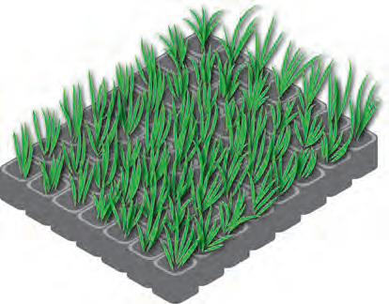
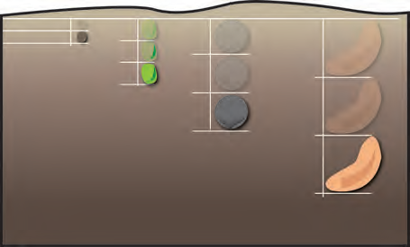
REPRODUCCIÓN SEXUAL SEMILLAS
Notes:
En agricultura reproducimos este fenómeno en la SIEMBRA que consiste en enterrar o esparcir las semillas de las plantas que queremos cultivar, buscando las mejores condiciones para ello:
. Esperar a que la tierra esté lo suficientemente caliente para que la germinación sea más rápida.
.Tener en cuenta la profundidad de siembra. Suele aconsejarse sembrar a la profundidad de tres veces el tamaño de la semilla
. Presionar la tierra tras la siembra para poner en contacto la semilla con la tierra.
.Regar abundantemente después para lograr el inicio de la germinación.
En el campo podemos realizar diferentes tipos de siembra como puede observarse en los dibujos:
En línea: Se realiza en plantas que no hay que trasplantar. Ej: habas, alubias, maíz...
A voleo: Se reparten las semillas regularmente por la superficie, teniendo cuidado de no poner demasiadas, un truco es mezclarlas con arena de río. Ej: Trigo
Por hoyos: Cavaremos hoyos donde se deposita compost muy fermentado. Después se colocan las semillas. Ej: melones,etc
En condiciones de humedad y temperatura favorables las semillas germinan. Durante la germinación la semilla se hincha y se rompe, y el embrión crece hasta desarrollar una nueva planta.
Regar abundantemente
Apretar la tierra ligeramente
Colocarlo en un agujero.
Sacar el cepellón del semillero
Debido a nuestro clima, nosotros sembraremos en semillero dentro del invernadero, logrando con ello un adelanto en la fecha de germinación que se adaptará mejor a nuestro calendario escolar.
La realización de siembra por semillero implica la necesidad de trasplante, que debe realizarse en un día nublado y teniendo ciertos cuidados.

Slide 25
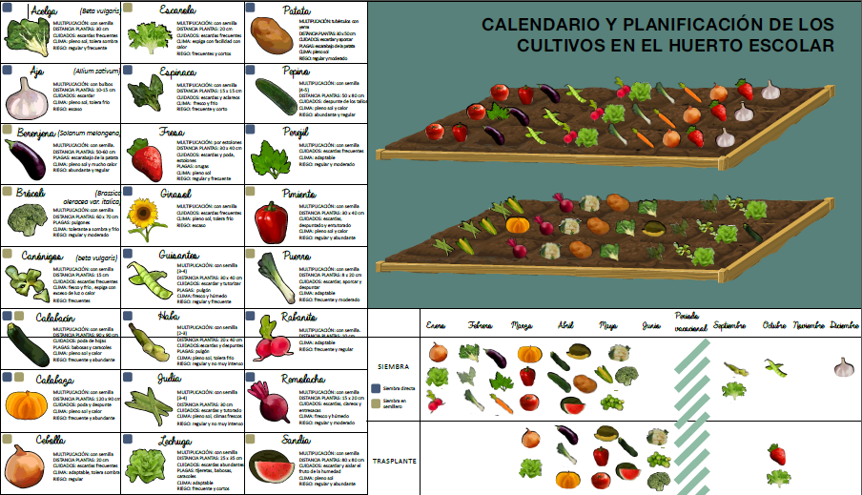
CALENDARIO DE SIEMBRA

Slide 26
CALENDARIO SIEMBRA

Slide 27
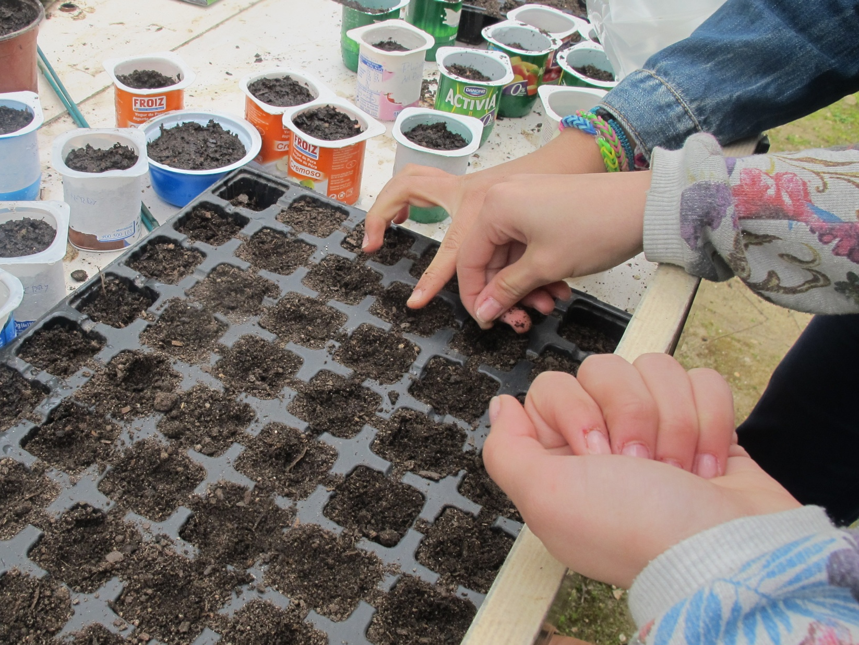
GRACIAS POR SU ATENCIÓN

